Slide 1
Как соответствовать профстандарту, и быть эффективным педагогом?
Эффективность – принцип соблюдения «Р/РС баланса», где
Р – желаемый РЕЗУЛЬТАТ.
РС – ресурсы и средства.
Наталья Лосева
Директор, преподаватель
ГБПОУ «УМТ»

Slide 2
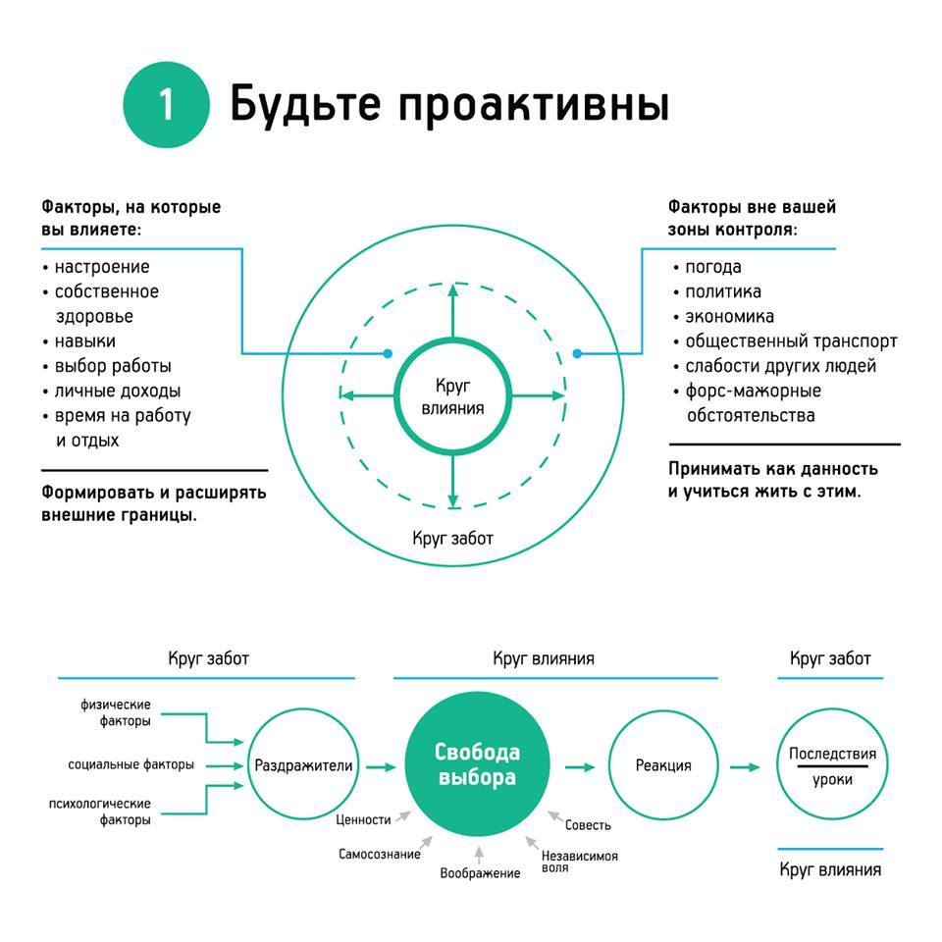
Понятие ПРОАКТИВНОСТЬ включает в себя два слагаемых: активность и ответственность.

Slide 3
1 навык.
ПРОАКТИВНОСТЬ
(сила духа, сила характера, сила Я)
Самый важный навык человека, высокоэффективного в любых обстоятельствах.
Означает, что будучи людьми, мы несем ответственность за свою собственную жизнь. Наше поведение зависит от наших решений, а не от нашего окружения. Мы можем подчинять наши чувства нашим ценностям. Мы инициируем происходящее и несем за это ответственность.
Высокоэффективные люди не уклоняются от ответственности. Они не объясняют свое поведение обстоятельствами и непростой ситуацией. Их поведение есть продукт их собственного сознательного выбора, базирующегося на ценностях, а не продукт окружающих условий, основанный на чувствах.

Slide 4
ВЫ - проактивны или реактивны?!
Если наша жизнь стала зависеть от различных обстоятельств – значит мы, сознательно или нет, сделали свой выбор и позволили этим силам управлять нами.
Реактивные люди движимы чувствами, обстоятельствами, условиями и своим окружением. Проактивные люди движимы ценностями – тщательно отобранными и принятыми.
На проактивных людей также воздействуют внешние факторы: физические, социальные или психологические. Но их реакция на этот раздражитель является выбором человека, основанном на его ценностях.

Slide 5
Вслушивайтесь в свою речь!
РЕАКТИВНАЯ РЕЧЬ
Я ничего не могу поделать.
Вот такой я есть.
Они так меня раздражают.
Они не согласятся на это.
Мне придется это сделать.
Я не могу…
Я вынужден…
Если бы только,
тогда я бы мог
ПРОАКТИВНАЯ РЕЧЬ
Посмотрим, какие ещё есть возможности.
Я могу выбрать другой подход
Я контролирую свои чувства.
Я могу подготовиться и попробовать убедить.
Я приму соответствующее решение.
Я выбираю…
Я предпочитаю…
Я сделаю…

Slide 6
Навык 1 является Вашей личной победой, если -
Вы берёте на себя обязательства, которые действительно МОЖЕТЕ взять, и выполняете их.
Вы являетесь для других образцом, а не судьёй. Показываете пример, а не критикуете.
Вы являетесь частью решения, а не проблемы.

Slide 7
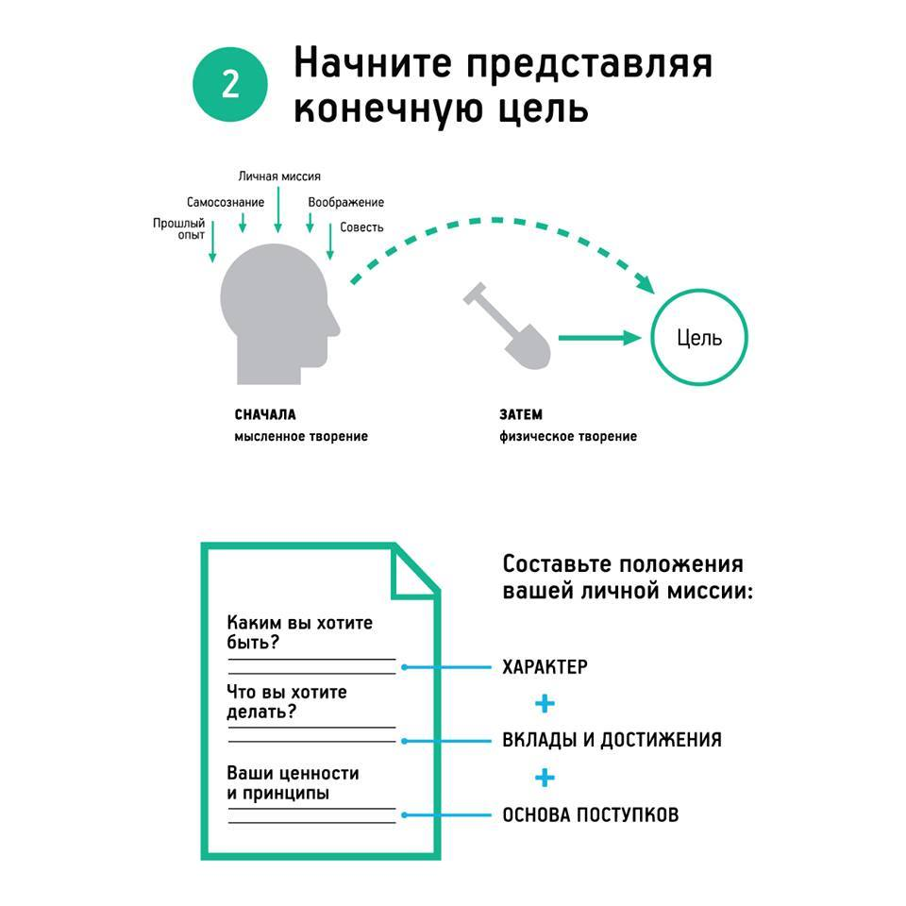

Slide 8
2 навык.
ВИДЕНИЕ ЦЕЛИ
Вы можете быть очень занятыми, очень производительными, но по-настоящему эффективными мы станем лишь в том случае, если начиная, будем представлять себе конечную цель.
Все создается ДВАЖДЫ. Первое творение- мысленное, второе – физическое.
Наша жизнь является вторым творением либо нашего собственного проактивного плана, либо программ и планов других людей, внешних обстоятельств и сложившихся привычек.

Slide 9
2 навык
является Вашей личной победой, если:
Вы знаете и визуализируете, каким Вы хотите быть ( характер).
Вы знаете и визуализируете то, что Вы хотите делать и что получить в результате своих действий (вклады и достижения).
Центром Вашей жизни являются выбранные ВАМИ ценности и принципы, которые ложатся в основу Вашего характера и Ваших поступков.

Slide 10
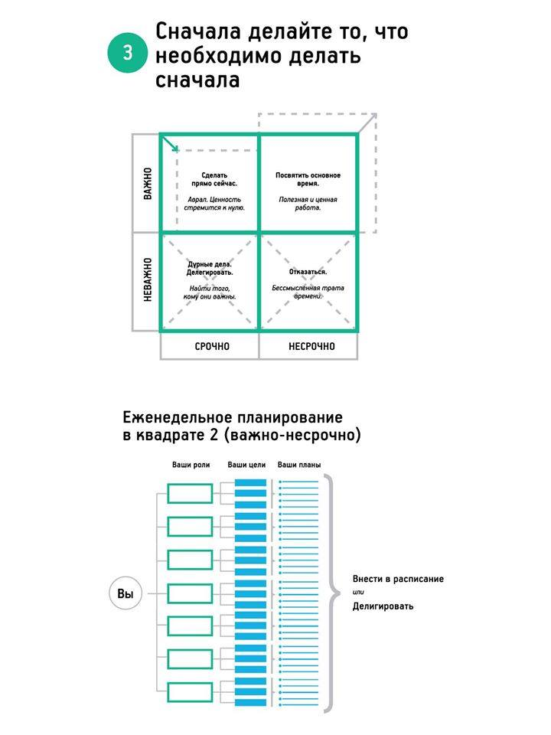

Slide 11
3 навык.
УПРАВЛЕНИЕ ВРЕМЕНЕМ, ВЫСТРАИВАНИЕ
ПРИОРИТЕТОВ В ИНФОРМАЦИОННЫХ ПОТОКАХ
Навык 3 есть управление временем и организация действий на основе приоритетов.
Управление временем основывается на дисциплинированности («дисциплина» в переводе с латыни - «учение», что означает быть последователем определенного учения, философии, системы принципов, ценностей, высокой цели или человека, с которым эта цель ассоциируется).
Важно уметь выстраивать приоритеты в информационной лавине.

Slide 12
Матрица управления временем
 | СРОЧНЫЕ | НЕСРОЧНЫЕ
В А Ж Н Ы Е | 1 Дела: Действия по выходу из критической ситуации. Неотложные проблемы. Проекты с горящим сроком исполнения. | 2. Дела: Профилактические действия, поддержание РС. Установление связей. Поиск новых возможностей. Планирование. Восстановление сил.
Н Е В А Ж Н Ы Е | 3. Дела: Посторонние разговоры и телеф.звонки. Какая-то корреспонденция, какие-то сообщения. Некоторые встречи. Распространенные виды деятельности. | 4. Дела: Мелочи, отнимающие время. Бесцельное плавание в потоках инф-ии, в т.ч. интернет-общение, общение по телефону. Дела, за которые несут (или могут нести ответственность) другие люди. Пустая потеря времени.

Slide 13
Матрица управления временем
СТИЛИ УПРАВЛЕНИЯ
(СОБОЙ, ВРЕМЕНЕМ, ОРГАНИЗАЦИЕЙ)
1. Кризис-лидер
Результаты:
Стресс
Профессиональное выгорание.
Управление в условиях кризиса.
Постоянный пожар и вечный бой
2. Эффективный лидер
Результаты:
Видение перспективы
Равновесие.
Управление и контроль ситуации.
Редкое возникновение кризисн.сит-й
3. Безответственный лидер
Результаты:
Концентрация на краткосрочном.
Репутация хамелеона.
Ощущение жертвы, не владеющей собой.
4. Беспомощный лидер
Результаты:
Полная безответственность.
Увольнение с работы.
Зависимость в основных вопросах от других лиц или организаций

Slide 14
Навык 3 является вашей личной победой, если -
Вы умеете управлять временем, концентрировать усилия на делах Квадрата 2
Говоря «ДА» важным приоритетам Квадрата 2, умеете говорить «НЕТ» другим, порой даже срочным делам.
Используете метод делегирования, отдаете предпочтение делегированию управления над делегированием исполнения.
Не используете стиль «Управление по слухам», умеете выстраивать приоритеты в потоке информации, умеете структурировать информацию.

Slide 16
Навык 4. Стратегия «Выиграл / Выиграл» (принцип межличностного лидерства)
Выиграл/ Выиграл» - это общая философия эффективного взаимодействия между людьми.
Данная установка означает, что все договоренности и решения обоюдно выгодны и удовлетворяют обе стороны.
При принятии решения типа «Выиграл/Выиграл» обе стороны бывают довольны и привержены принятому плану действий.
Для людей с данной установкой жизнь представляется ареной для сотрудничества.
Данная установка основана на идее: «успех одного человека не должен достигаться за счет другого и не исключает успеха другого»

Slide 17
Альтернативные установки взаимодействия.
«Выиграл/Проиграл» - оправдано в ситуации истинной конкуренции и отсутствия доверия. Исключает сотрудничество. Люди с данной установкой склонны использовать собственные положение, власть, состояние или личные качества, чтобы добиться своего.
«Проиграл/ Выиграл» - Предполагает отсутствие требований, ожиданий, представлений о будущем. Люди с данной установкой представляют себя миротворцами и готовыми пойти на всё ради сохранения мира, по сути готовы угождать или ублажать.
«Проиграл/ Проиграл» - философия конфликта двух сторон, философия войны. Характерна для людей, сконцентрированных на образе врага.
«Выиграл» - характерна для человека, мыслящего категориями собственных интересов, предоставляя возможность другим самим заботиться о себе.

Slide 18
Навык 4 является Вашей общественной победой, если -
Вы умеете строить отношения, основанные на высоком доверии.
Ваше умение находит воплощение в соглашениях с людьми.
Вы умеете работать в команде, принимать групповые решения.
Во взаимодействии с людьми Вы отказались от таких неэффективных позиций, как «диктатор», «жертва» и принимаете позицию «партнер».

Slide 20
Навык 5. ЭФФЕКТИВНОЕ ВЗАИМОДЕЙСТВИЕ
Сначала стремитесь понять, потом быть понятым!
(Принцип эмпатического общения – основа эффективного взаимодействия)
Принцип «стремитесь понять» означает больше, чем регистрацию, отражение или даже понимание произносимых слов. (По оценкам экспертов в области общения, через слова передается лишь 10 % информации, 30 % передается через интонацию и 60 % - через язык мимики и жестов).
Т.о., при эмпатическом слушании мы слушаем не только смысл, но и чувства, мы «слушаем» поведение человека.
Принцип «быть понятым» заключается в последовательности трёх понятий: этос, пафос и логос (древнегреческая философская концепция общения).

Slide 21
Суть принципа последовательности
Этос (др.гр. – нравственность) – Ваша личная надежность, вера других в Вашу цельность и компетентность Это доверие, которое Вы внушаете.
Пафос (р.гр. – душевное переживание) – это эмпатическая, эмоциональная сторона, чувство. Это означает, что Вы настроены на эмоциональную волну, посылаемую другим человекам.
Логос (др.гр. – слово, смысл) – это логика, рациональная сторона выражения своих взглядов.
При отработке НАВЫКА 5 следует обратить внимание на последовательность: этос, пафос, логос – Ваша индивидуальность, Ваши чувства и только затем смысл Вашего изложения.

Slide 22
Навык 5 является Вашей общественной победой, если -
У Вас получается взглянуть на мир глазами другого человека.
Вы сумели отказаться от неуместного использования автобиографических ответов, собственных проекций собственного опыта на чужую жизнь:
выпытывании, оценок, советов, интерпретаций.
Во взаимодействии у Вас получается использовать фразы, звучащие примерно в следующем ключе: «Правильно ли я понимаю ВАС, Вашу точку зрения, то, что Вас беспокоит?» , «Я ценю Ваше мнение», Давайте оценим вместе, насколько Вам подходят мои предложения».
В эмпатическом взаимодействии очень важно внимание к мелочам. Небольшие знаки внимания и проявления доброго заботливого отношения имеют большое значение!

Slide 24
Навык 6. Эффективное сотрудничество
Человек в команде – часть целого, при этом ЦЕЛОЕ – больше суммы его частей.
Суть эффективного сорудничества заключается в том, чтобы ценить различия – уважать их. Совершенствовать сильные стороны и компенсировать слабые.
Ключ к тому, чтобы ценить различия, содержится в осознании того, что все люди видят мир не таким, каков он есть, а таким, каковы они сами.

Slide 25
Навык 6 является Вашей общественной победой, если -
Вы научились ценить отличия.
У Вас получается понять интересы, лежащие в основе позиции другого человека и продемонстрировать творческий взаимовыгодный подход к проблеме с учетом его интересов.
У Вас получается увидеть в разногласиях не конфликт, а возможность с разных точек зрения взглянуть на решение проблемы, возможность развиваться самому.
РАЗНОГЛАСИЯ - НАШИ ДРУЗЬЯ!

Slide 26
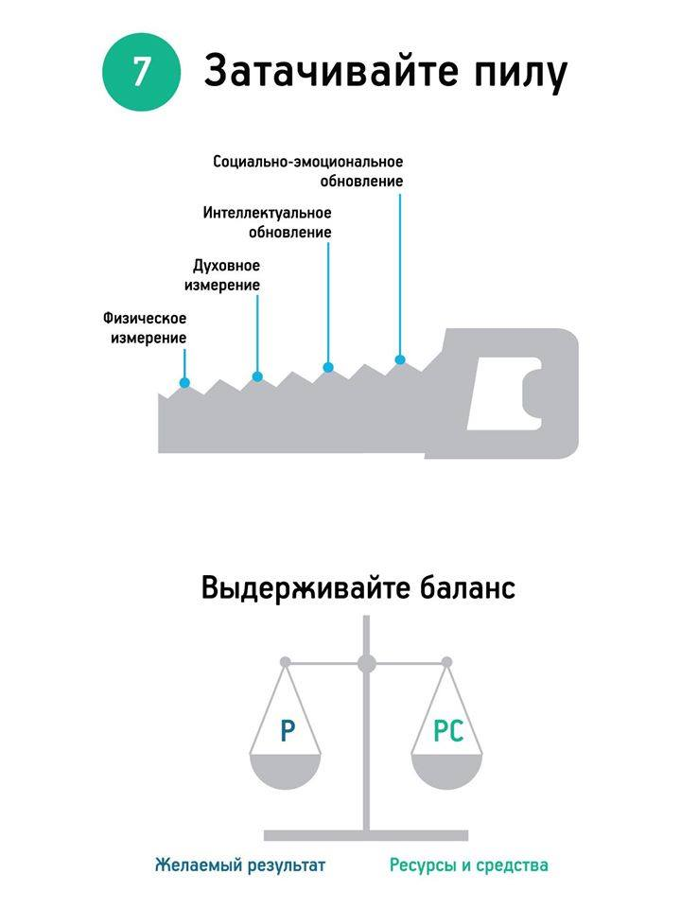

Slide 27
Навык 7. САМОРАЗВИТИЕ
(Затачивайте пилу!)
Навык 7 требует выделять время для «заточки пилы». Он замыкает в кольцо все остальные навыки, т.к. именно благодаря ему их применение становится возможным.
Навык 7 – это Ваши личные ресурсы и средства. Он поддерживает и развивает самый ценный Ваш ресурс – ВАС САМОГО.
Навык 7 обновляет четыре измерения Вашей натуры – физическое, духовное, интеллектуальное и социально-эмоциональное.

Slide 30
Вдохновляющие утренние вопросы
Энтони Роббинса
1. Что в моей жизни сейчас делает меня счастливым?
Что в этом делает меня счастливым? Какие ощущения это у меня вызывает?
Что в жизни заставляет меня испытывать энтузиазм? Что в этом заставляет
меня испытывать энтузиазм? Какие ощущения это у меня вызывает?
3. Чем в своей жизни я сейчас горжусь? Что в этом заставляет меня гордиться? Какие ощущения это у меня вызывает?
4. За что в своей жизни я сейчас благодарен? Что в этом заставляет меня чувствовать благодарность? Какие ощущения это у меня вызывает?
5. Что прямо сейчас в моей жизни больше всего доставляет мне удовольствие? Что в этом доставляет мне удовольствие? Какие ощущения это у меня вызывает?
6. На что я нацелен в своей жизни прямо сейчас?
Что в этом делает меня столь направленным? Какие ощущения это у меня вызывает?
7. Кого я люблю? Кто любит меня? Что в этом заставляет меня любить? Какие ощущения это у меня вызывает?

